Slide 1
과제 5주차
11-2_6heehan
한준희

Slide 2
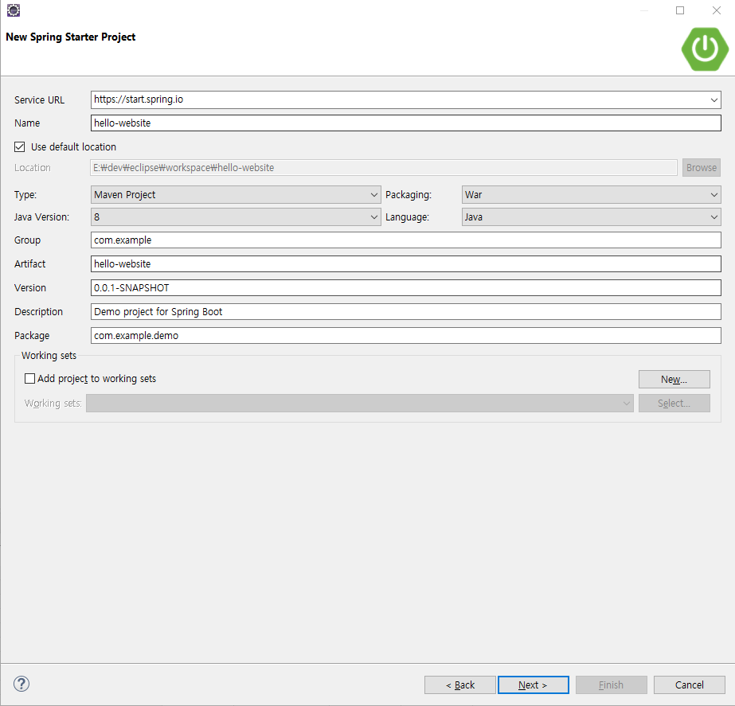
스프링 부트
이클립스에서 플러그인 설치
Spring Starter Project 실행
Name : hello-website / Type: Maven
Packaging : War / Java Version : 8

Slide 3
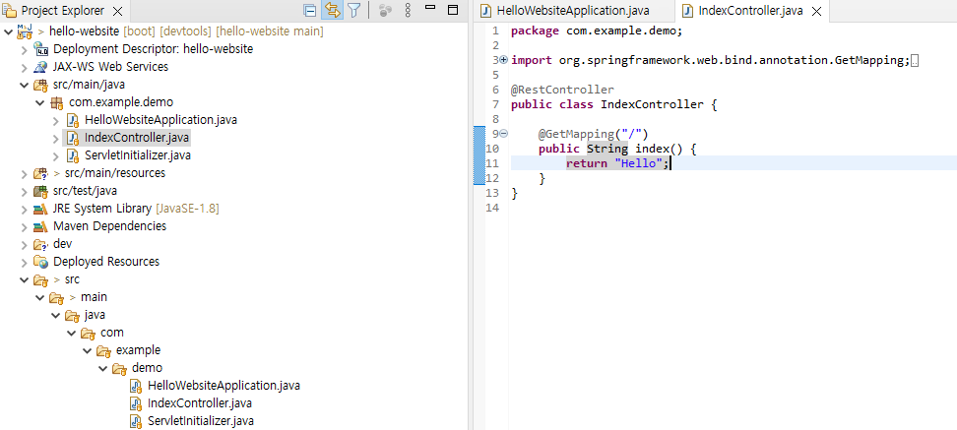
스프링 부트
/ 일때 hello 출력하도록 코드 작성

Slide 4
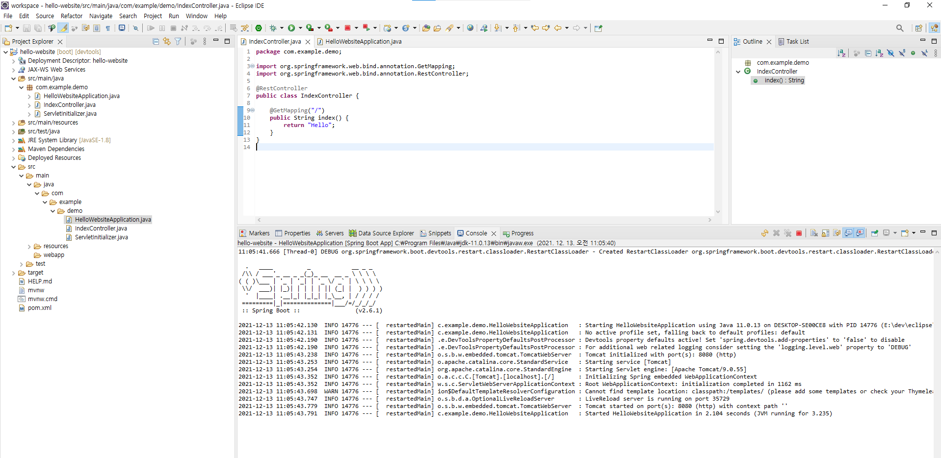
스프링 부트
실행

Slide 5
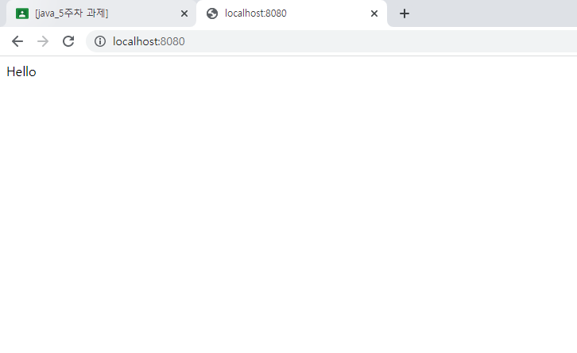
스프링 부트
localhost:8080/
Hello 문자 출력 확인

Slide 6
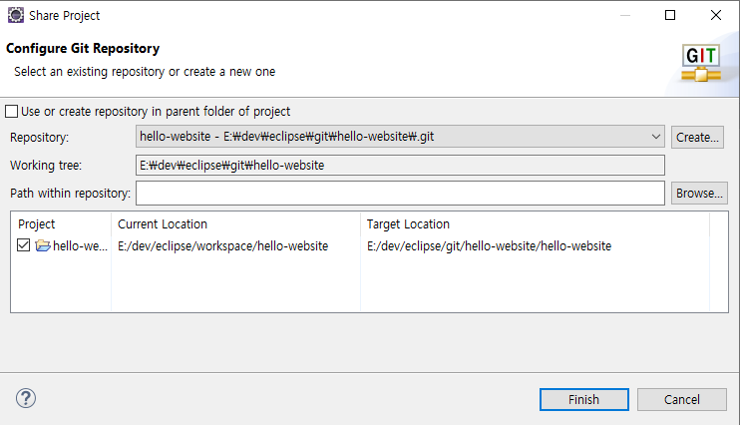
스프링 부트
github 레포지토리와 프로젝트를 연결

Slide 7
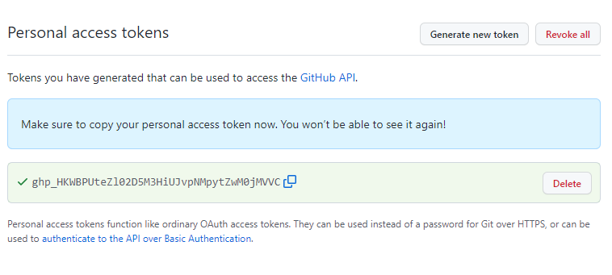
스프링 부트
깃허브에서 연결을 위한 토큰 발급

Slide 8
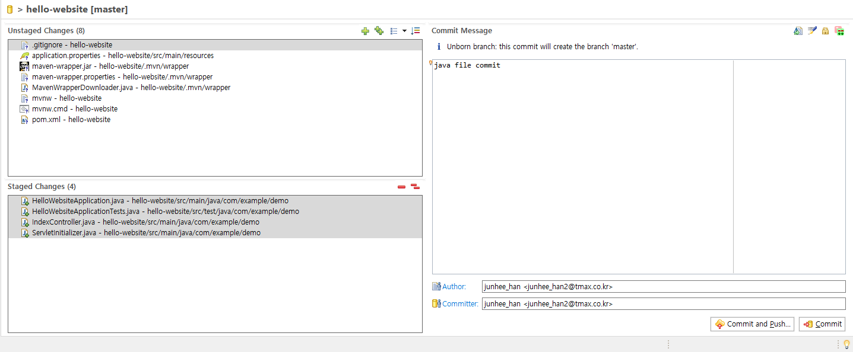
스프링 부트
java file commit

Slide 9
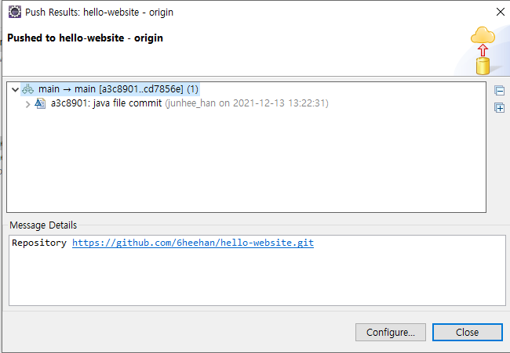
스프링 부트
commit 내역 푸쉬

Slide 10
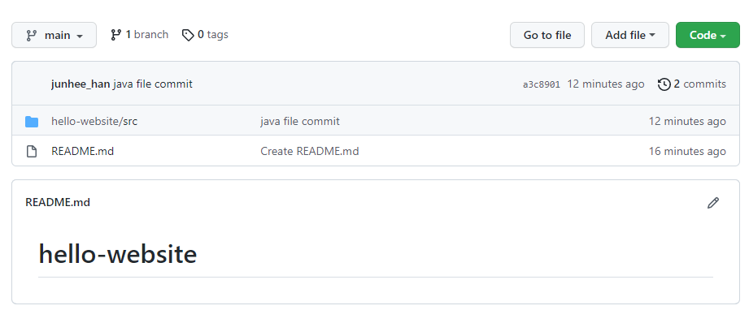
스프링 부트
github 반영 확인 완료

Slide 11
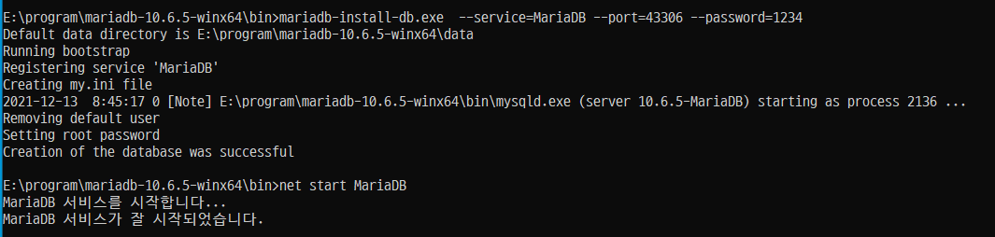
2. MariaDB (설치)
초기 설치를 위한 파라미터 / 서비스명 : MariaDB / 포트 : 43306 / 비밀번호 : 1234
my.ini 파일 생성된 것을 확인 후 net start MariaDB ( 서비스명 ) 명령어로 실행

Slide 12
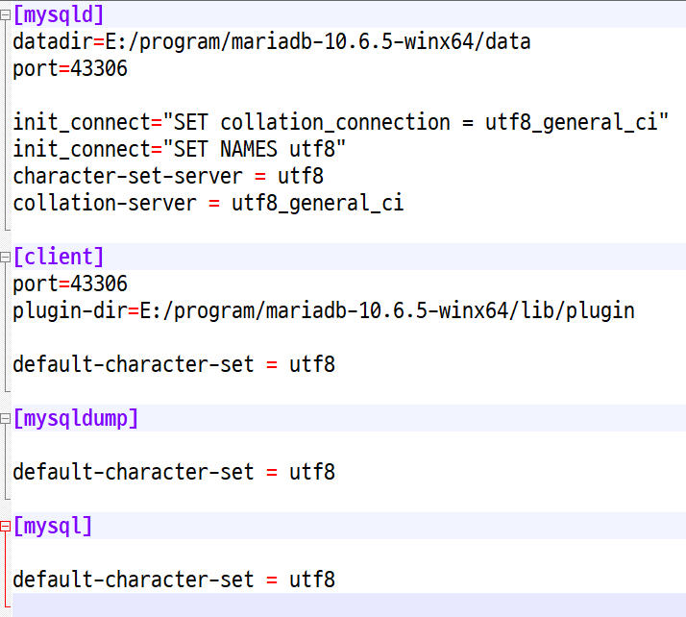
2. MariaDB (인코딩 설정)
net stop MariaDB
설정 추가 전 서비스 종료
인코딩 관련 설정을 my.ini 파일에 추가
net start MariaDB
설정 후 다시 서비스 시작

Slide 13
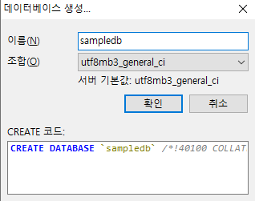
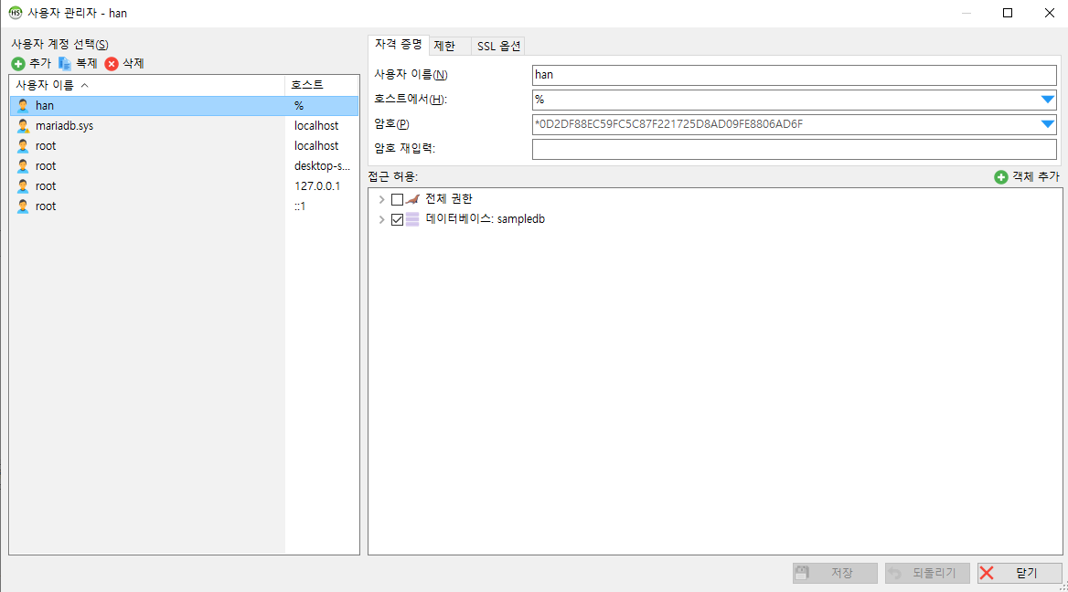
2. MariaDB
sampledb 인스턴스 생성 / 접속을 위한 han 계정 생성 및 권한 설정

Slide 14
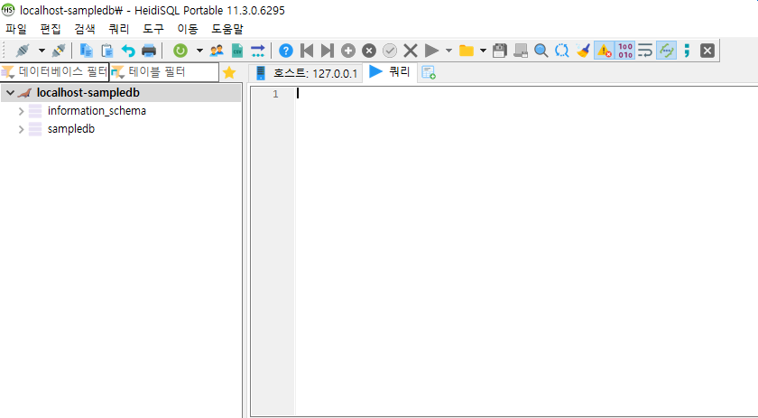
2. MariaDB
접속 성공

